Slide 1

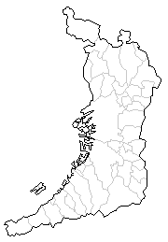
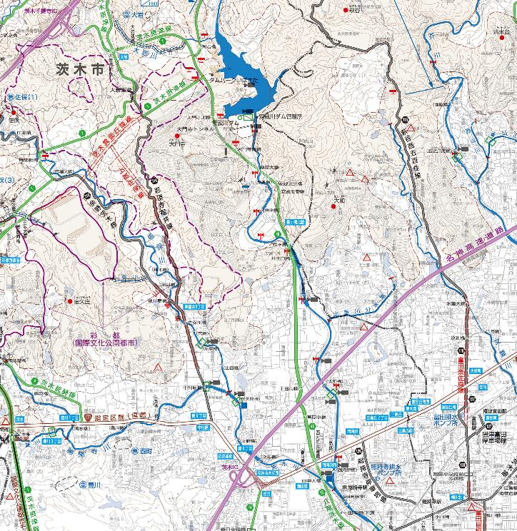
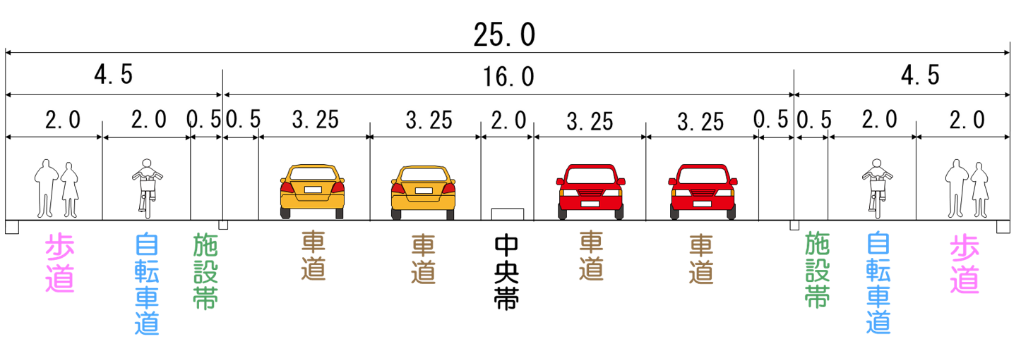
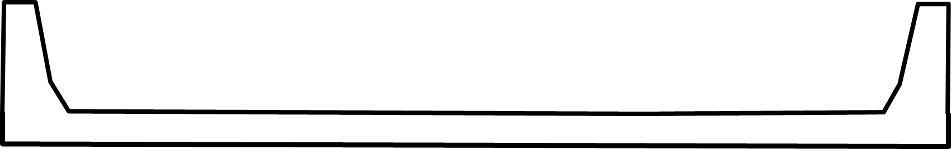
府道 茨木亀岡線 西河原西交差点
事業概要
位置図
【事業目的・整備効果】
○本事業は、府道茨木亀岡線、府道八尾茨木線、国道171号が交差する西河
原西交差点において、道路の立体交差化を行う事業です。
○平成28年度末の新名神高速道路茨木千提寺ICの供用や、彩都（国際文化
公園都市）東部地区の一部まちびらきによる、交通渋滞を緩和することが目的で
す。
○本事業区間は、令和５年３月13日に供用しました。
【事業箇所】
茨木市五日市～三咲町
【設計概要】
延長：0.34km 幅員：7.5m（2車線）
茨木千提寺IC
新名神高速道路
事業箇所
東部地区
彩都
（国際文化公園都市）
中部地区
西部地区
余野茨木線
茨木亀岡線
標準横断図
名神高速道路
［単位：m］
171
7.5
171
0.5
3.25
3.25
0.5
供用済みL=0.34km
路肩
車道
車道
茨木ＩＣ
八尾茨木線
路肩
その他
【問い合わせ先】
都市整備部 道路室 道路整備課 建設グループ (06－6944－9276)

